Slide 1
第二部分 集合论
1.集合的基本概念, 基本运算以及集合中元素的计数
2.集合的笛卡儿积与二元关系
3.关系的性质
4.关系的运算
5.等价关系与偏序关系
6.函数的定义与性质
7.函数的复合与反函数

Slide 2
1.集合的基本概念, 基本运算以及集合中元素的计数
元素的定义
集合的定义
集合的表示方法
集合的运算
容斥原理

Slide 3
集合的基本概念
集合：若干确定事物的聚集
通常用大写字母表示，如A,B,C……
元素：组成集合的每个事物
通常用小写字母表示，如a,b,c,x,y……
例：
1）所有的实数（R） 5）所有的素数 （P）
2）所有的复数（C） 6）自然数的全体（N）
3）所有的偶数（E） 7）所有的有理数（Q）
4）所有的奇数（O） 8）所有的整数 （Z）

Slide 4
元素与集合关系
a∈A：若a是集合A的一个元素，读做“a属于A”,
a∉A: a不属于A 。
不考虑一种情况： a∈A与 a∉A 同时成立。

Slide 5
集合的表示方法
集合由它包含的元素完全确定的，为了表示一个集合，通常有：
枚举法、
隐式法（叙述法）、
归纳法、
递归指定、巴科斯范式BNF、文氏图等表示方法。

Slide 6
集合的表示方法
①列举法:
就是把集合中的元素一一列举出来（或者只列出一部分元
素，而其他部分可以从前后关系中很明显的知道）。
例：
1）A={a,b,c,d}
2）B={a,b,c,…,x,y,z}
3）N={0,1,2,…}
上述方法实际上是一种显示表示法，其优点在于具有透明
性。但是此表示法在表示具有某种特性的集合或集合中元
素过多时将受到一定限制，而且从计算机的角度看，显示
法是一种“静态”表示法，如果一下子将这么多的“数据”都
输入到计算机中去，将占据大量的“内存”。

Slide 7
集合的表示方法
②描述法:
就是用谓词描述出集合元素的公共特征来表示这个集合。
一般地，S={a|P(a)}表示S由使P(a)为真的所有元素a构成。
例
（1）A={x|x是“letter”中的所有字母}
（2）Z+={x|x是一个正整数}，这样，Z+包含元素：1,2,3,…
（3）Q={x|x是一个有理数}，这样，Q包含的元素可以被写成a/b，其中a和b都是整数且b不为零。
（上述（1）-（3）都是用隐式法（叙述法）表示的集合。
隐式法的特点在于所表示的集合的元素可以是很多个或是无穷
个，而且，从计算机的角度看，隐式法是一种“动态”的表示
法，计算机在处理数据时，不用占据大量的“内存”。

Slide 8
集合的表示方法
③归纳法:
归纳法是通过归纳定义集合。主要由三部分组成：
第一部分：基础。它指出某些最基本的元素属于某集合。
第二部分：归纳。指出由基本元素造出新元素的方法。
第三部分：极小性。指出该集合的界限。
第一部分和第二部分指出一个集合至少包括的元素，第三
部分指出一个集合至多要包含的元素。
例 集合M是按如下方式定义：
（1）每一个英文字母都是M中的元素；
（2）如果P、Q是M中的元素，则PQ、QP也是M中的元素；
（3）有限次使用（1）、（2）后所得到的字符串都是M中
的元素。

Slide 9
集合的特点
集合的特点：
(1)确定性：a在不在A中出现是确定的，不能模棱两可。
(2)集合中的元素互异(彼此不同)
集合中相同的个体不能算作不同的元素。
如{1,1,3}={1,3}，且 |{1,1,3}|=2
(3)集合中的元素无次序如{1,3}={3,1}
(4)集合中的元素可以是一个集合。
如A={a,{p,q}}, |A|=2, {p,q} ∈A
a和{a}是有区别的。

Slide 10






集合间的包含关系
： A是B的子集合。
读做“A包含于B中”或“B包含A”。
两个集合A，B，如果 并且 则A=B。
：A是B的真子集。

Slide 11
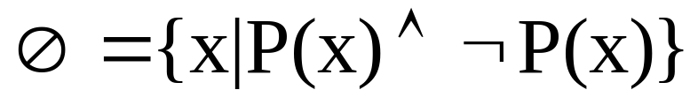
集合间的包含关系
空集：不含任何元素的集合, 记为
空集的特点：
（1）空集是任何集合的子集；
（2）空集是唯一的。

Slide 12
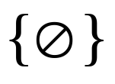


集合A的幂集
集合A的幂集P(A)定义为A所有子集的集合:
P(A)={B|B⊆A}。
P(A)的元素的表示:
考虑3元集A={a₁,a₂,a₃}, 则
P(A)={s_{ijk}|i,j,k∈{0,1}},
这里, a_{u}∈s_{ijk},当且仅当S_{ijk}的第u个脚标为1。 所以, P(A)与3位二进制串的集合间存在一一对应关系,由此得证P(A)的元素个数是2³。一般地,n元集的幂集的元素个数是2^{n} 。
问：集合A={1，2，3}的幂集P(A)；
P( )， P( )， P( )

Slide 13
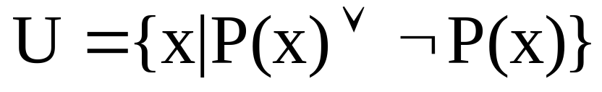
集合间的包含关系
全集：在一定范围内（论述域）如果所有集合
均为某一集合的子集，则称该集合为全集，
记为U（E） 。

Slide 14
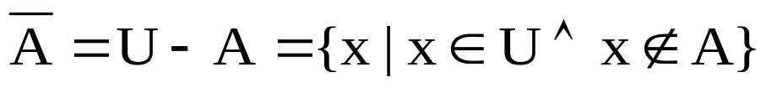
集合上的运算
并、 交、差和补运算
设A和B是任意两个集合 ，则
(1) A和B的并：A∪B={x|x∈A∨x∈B}
(2) A和B的交：A∩B={x|x∈A∧x∈B}
(3) A和B的相对补： 或B关于A的相对补, 是由所有属于
A但不属于B的元素组成的集合，记为A-B, A-B={x|x∈A∧x∉B}
（4）A的绝对补：
（5）A和B的对称差：A⊕B=(A-B)∪(B-A)，是由属于A或属于B，但不能既属于A又属于B的元素构成的集合。

Slide 15
集合运算文氏图
A
B
A
B
A并B
A交B
U
A
B
A
B
A
A-B
A的补
A与B的对称差

Slide 16
集合的分类与集合的基数
有限集合：含有有限个元素的集合，
无限集合：不是有限集的集合。
集合的基数(或势)：有限集合的元素个数， 记为|A| 。

Slide 17
鸽笼原理
又称为抽屉原理或鸽舍原理，是指如下定理。
若有n+1只鸽子住进n个鸽笼，则至少有一个鸽笼至少住进2只鸽子。
证明（反证法）假设每个鸽笼至多住进1只鸽子，则n个鸽笼至多住进n只鸽子，这与有n+1只鸽子矛盾。故至少有一个鸽笼至少住进2只鸽子。
例
（1）任何367个人中，至少有2个人生日相同；
（2）抽屉里有3双手套，问从中至少取多少只，才能保证配成一双？答：4只。

Slide 18
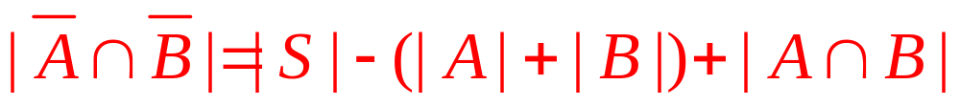
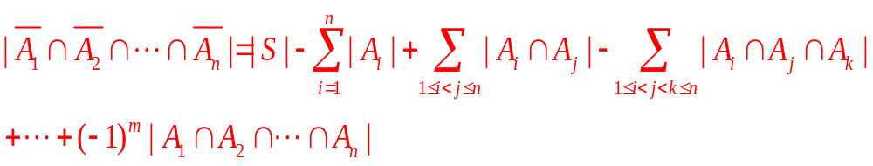
容斥原理
设S是有限集合， A，B表示两种性质，其元素
个数为|A|,|B|,则
推广：设A,B,C表示三种性质，则
一般地，设A_{i}为一种性质，则

Slide 19
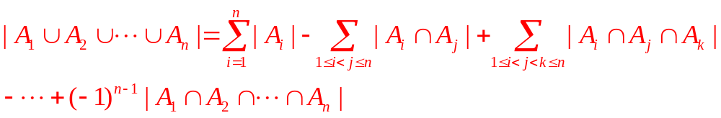
容斥原理推论
设A，B是有限集合，其元素个数为|A|,|B|,
则 |A∪B|=|A|+|B|－|A∩B|
推广：设A,B,C是有限集合，则
|A∪B∪C|=|A|+|B|+|C|－|A∩B|－|A∩C|－|B∩C|+|A∩B∩C|
一般地，设A_{i}为有限集，则

Slide 20
容斥原理举例
对24名科技人员进行掌握外语情况的调查，其统计资料如下：会英、日、德、法语的人数分别为13、5、10和9。其中同时会英语、日语的人数为2；同时会英语和德语、同时会英语和法语、同时会德语和法语两种语言的人数均为4；会日语的人既不会法语也不会德语。试求同时会英、法、德语的人数为多少？
解：设A、B、C分别为会英、法、德语的人的集合，由已知条件可知：
|A|=13，|B|=9，|C|=10
|A∩B|=|A∩C|=|B∩C|=4
|A∪B∪C|=21=24-3(只会日语的5-2)
利用容斥原理推论，并代入已知条件得
21=13+9+10-4-4-4+|A∩B∩C|
解得，|A∩B∩C|=1，即同时会英、德、法语的只有1人。

Slide 21


小练习
在一个班级的50个学生中,有26人在第一次考试中A,21人在第二次考试中得到A,假如有17人两次考试都没有得到A,问多少学生两次考试中得到A?
解：设A、B分别表示第一次考试和第二次考试中得到A的学生的集合，由已知条件可知：
|S|=50,|A|=26，|B|=21,
利用容斥原理，并代入已知条件得
解得，|A∩B|=14，即两次考试都得到A有14人。

Slide 22
总结
1、掌握元素和集合的定义
2、掌握集合的表示方法
3、掌握集合的基本运算
4、理解容斥原理

Slide 23
2. 集合的笛卡儿积与二元关系
序偶的定义
笛卡儿积的定义
二元关系的定义,三种表示法

Slide 24
序偶
上,下； 左，右；3<4 ； 中国地处亚洲；平面上点的坐标（x,y）等。
特征：成对出现、具有一定的顺序。
由两个元素x,y按照一定的次序组成的二元组称为有序偶对(序偶),记作<x,y>,其中x为第一个元素，y为第二个元素。

Slide 25
序偶的特点
1. 序偶中的两个元素具有确定的次序。即 <a,b>≠<b,a>但是{a,b}={b,a}.
2.两个序偶相等，
<x,y>＝<u,v>当且仅当x＝u,y＝v。

Slide 26
笛卡尔乘积
设A，B是两个集合，称下述集合：
A×B＝{<x,y>|(x∈A)∧(y∈B)}
为由A，B构成的笛卡尔乘积。
例 已知A={0,1,2}，B={a,b}，计算A×B和B×A 。
解：A×B={<0,a>,<1,a>,<2,a>,<0,b>,<1,b>,<2,b>}
B×A={<a,0>,<a,1>,<a,2>,<b,0>,<b,1>,<b,2>}
显然有
A×B≠B×A

Slide 27

笛卡儿积性质
1)一般情况下，对任何两个集合A、B，
当A≠B时，有：A×B≠B×A，
当A＝B时，有：A×B＝B×A＝A²。
当A、B是有限集时，有|A×B|＝|B×A|＝|A|×|B|。
2)A×(B×C）≠（A×B）×C
3)当A＝ 或B＝ ，则A×B＝
4)设A、B和C是任意三个集合
A×（B ∪ C）＝（A×B）∪（A×C）
A×（B∩ C）＝（A×B） ∩ （A×C）
（A∪B）× C＝（A×C）∪（B×C）
（A∩B）× C＝（A×C）∩（B×C）

Slide 28
二元关系
日常生活中的关系：如兄弟关系，师生关系；
数学中的关系：如小于关系，平行关系；
设A，B为两个集合，A×B的任何一个子集R为
A到B的二元关系，简称关系。如A＝B，则称R为A
上的二元关系。
设一有序对：<a,b>∈R，记为aRb，读作“a对b有关系R”。如：<a,b>∉R，则记为aRb，读作“a对b没有关系R”。
特别：当R＝Φ时，称R为空关系；
当R＝A×B时，称R为A到B的全关系；
A上的恒等关系I_{A}＝{<x,x>|x∈A}。

Slide 29
二元关系举例
例1 设A={5,4,0,-1},求
(1)A上的等于关系R；
(2)A上的小于等于关系S
解 (1)R={<5,5>,<4,4>,<0,0>,<-1,-1>}
(2)S={<5,5>,<4,4>,<0,0>,<-1,-1>,<4,5>,
<0,5>,<-1,5>,<0,4>,<-1,4>,<-1,0>}
例2 设B={1,2,3,6},求B上的整除关系R。
解 R={<1,1>,<2,2>,<3,3>,<6,6>,<1,2>,
<1,3>,<1,6>,<2,6>,<3,6>}

Slide 30
二元关系的数目
由于任何A×B的子集都是一个二元关系，
按照子集的定义，知A×B共有2^{|A|╳|B|}个不
同的子集。因此，从A到B不同的关系共有
2^{|A|╳|B|}个。
若Z和S是从集合X到Y的两个关系，则Z和
S的交、并、差和补仍然是X到Y的关系。

Slide 31
关系的表示法1
1.集合表示法（枚举法和叙述法）
例
1)、设A＝{2},B＝{3},关系R＝{<2,3>}
2)、如定义集合N上的“小于等于”关系：
R＝{<x,y>|(x,y∈N)∧(x≤y)}。

Slide 32
关系的表示法2
2.关系图法
设A＝{a₁,a₂,...,a_{n}},B＝{b₁,b₂,...,b_{n}}，R是
从A到B的一个关系，则R的关系图画法为：
①.设a₁,a₂,...,a_{n}和b₁,b₂,...,b_{n}分别为图中的结点，用“。”表示；
②.如<a_{i},b_{j}>∈R,则从a_{i}到b_{j}可用有向边a_{i}。 。b_{j}相连。<a_{i},b_{j}>为对应图中的有向边。

Slide 33
关系的表示法2（续）
特别地：R是定义在A＝<a₁,a₂,...,a_{n}>上的关系，
则R的关系图画法规定为：
①.设a₁,a₂,...,a_{n}为图中节点，用“ 。”表示
②.如<a_{i},a_{j}>∈R,则从a_{i}到a_{j}可用有向边a_{i}。 。a_{j}相连。<a_{i},a_{j}>为对应图中的有向边。
③.如<a_{i},a_{i}>∈R,则从a_{i}到a_{i}用一带箭头的小圆环表示，即： a_{i}

Slide 34
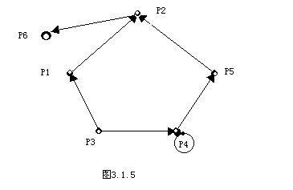
关系图举例
设A＝<P₁,P₂,P₃,…,P₆>是六个程序，考虑它之间的一种调用关系R，如P_{i}可调用P_{j},则有<P_{i},P_{j}>∉R,现假设
R＝{<P₁,P₂>,<P₂,P₆>,<P₅,P₂>,<P₄,P₄>,<P₃,P₁>,
<P₃,P₄>,<P₄,P₅>}则此关系R的关系图如下：

Slide 35
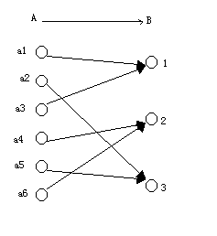
关系图举例2
2）设 A＝{a₁,a₂,a₃,a_{4,} a_{5,} a₆｝，B＝{1,2,3｝
R={<a₁,1>,<a₂,3>,<a₃,1>,<a₄,2>,<a₅,3>,
<a₆,2>}
则此关系R的关系图如下：

Slide 36
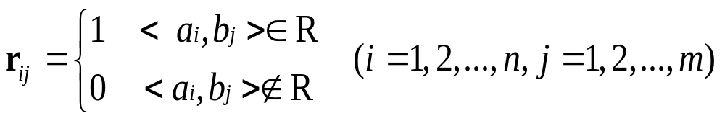
关系的表示法3
3.关系矩阵
A＝{a₁,a₂,...,a_{n}},B＝{b₁,b₂,...,b_{m}},R
是从A到B的一个二元关系，则对应于关
系R之关系矩阵M_{R}＝（r_{ij})_{n×m}。又称M_{R}为R
的邻接矩阵。其中：
注意：A中元素序号对应矩阵元素的行下标，
B中元素序号对应矩阵元素的列下标；

Slide 37
关系矩阵说明
1、关系矩阵是布尔矩阵(矩阵的所有元素都是0或者1）。
2、写关系矩阵时，首先应对集合A和B中的元素进行排序，不同排序会得到不同的关系矩阵；
3、集合以枚举法表示时，如果没有对集合的元素排序，则默认枚举的次序为元素的排序。

Slide 38
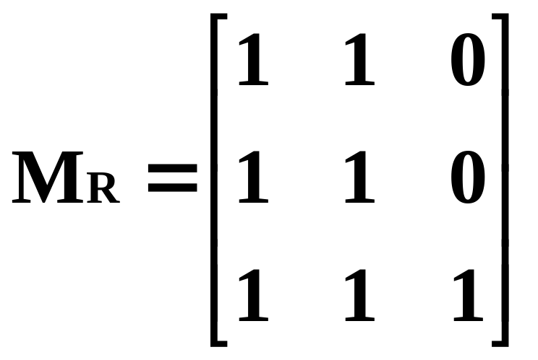
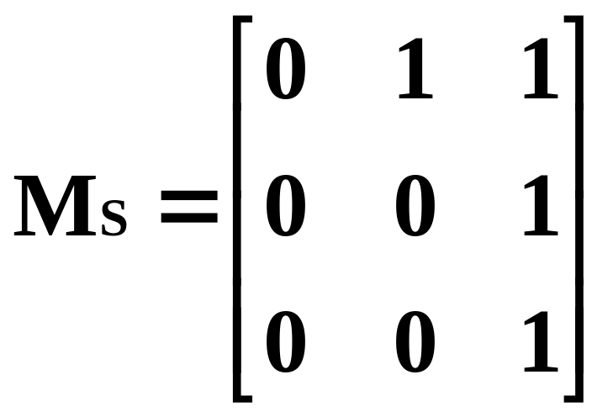
关系矩阵举例
设A＝{2，3，4｝，B＝{1，2，4｝.考虑从A到B的
“大于等于”关系R和“小于等于”关系S：
R＝{<2,1>,<2,2>,<3,1>,<3,2>,<4,1>,<4,2>,
<4,4>}，
S＝{<2,2>,<2,4>,<3,4>,<4,4>｝。
写出R，S的关系矩阵。

Slide 39
总结
1、掌握序偶的定义
2、掌握笛卡儿积的定义
3、掌握二元关系的定义
4、掌握二元关系的表示方法

Slide 40
3. 关系的性质
自反与反自反
对称与反对称
传递
二元关系的性质判断

Slide 41
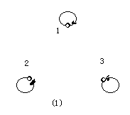
自反性和反自反性
设R是集合A上的二元关系，
对∀x∈A,都有<x,x>∈R，则称R是自反的关系。例如：恒等关系。
在关系图中,每个节点都有环,则此关系是自反关系.
在关系矩阵中,对角线上全为1,
则此关系是自反关系。

Slide 42
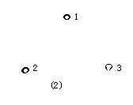
自反性和反自反性
2)对∀x∈A,都有<x,x>∉R，则称R是反自反的关系。
在关系图中,每个节点都无环,
则此关系是反自反关系。
在关系矩阵中,对角线上全为0,
则此关系是反自反关系。

Slide 43
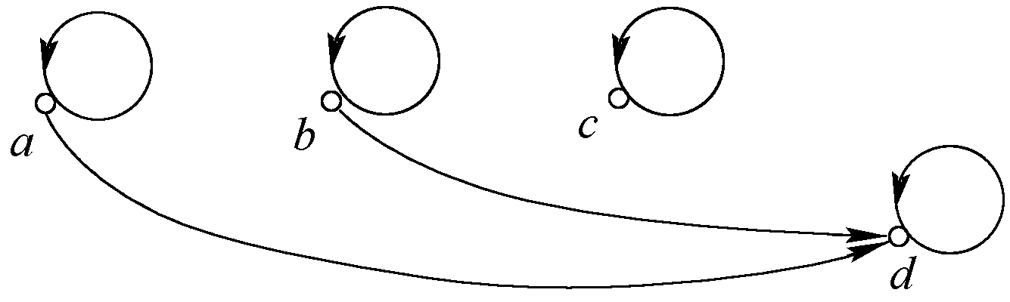
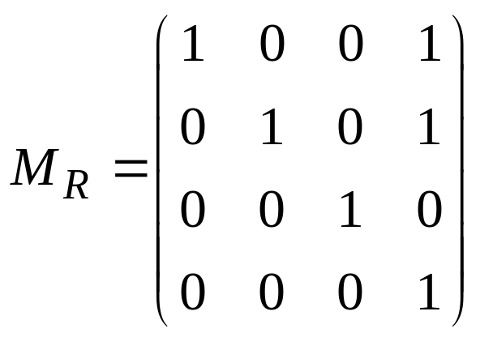
自反性和反自反性举例
设A={a,b,c,d}，
R={<a,a>,<a,d>,<b,b>,<b,d>,<c,c>,<d,d>}
显然对∀x∈A，都有<x,x>∈R，所以R是自反的。
R的关系图
R的关系矩阵

Slide 44
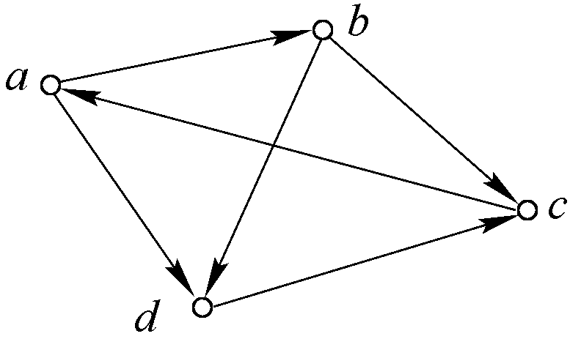
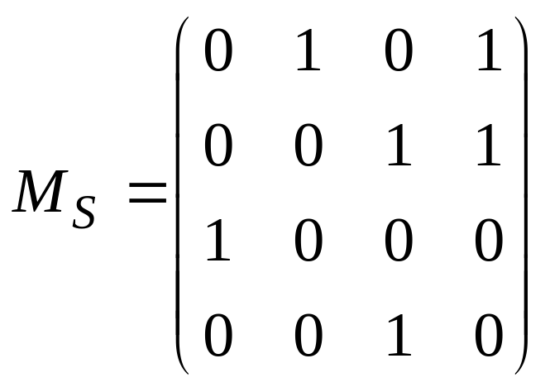
自反性和反自反性举例(续1)
S={<a,b>,<a,d>,<b,c>,<b,d>,<c,a>,<d,c>}
显然对∀x∈A,都有<x,x>∉S,所以S是反自反的。
S的关系图
S的关系矩阵

Slide 45
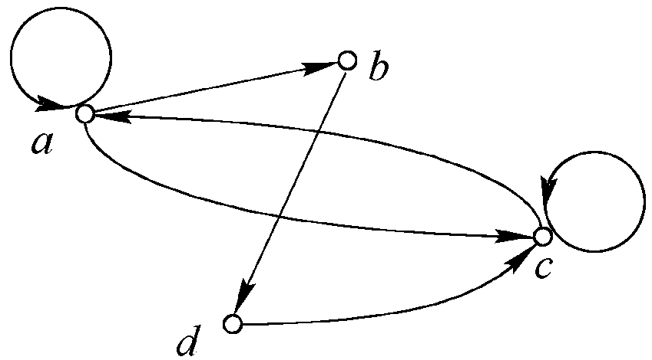
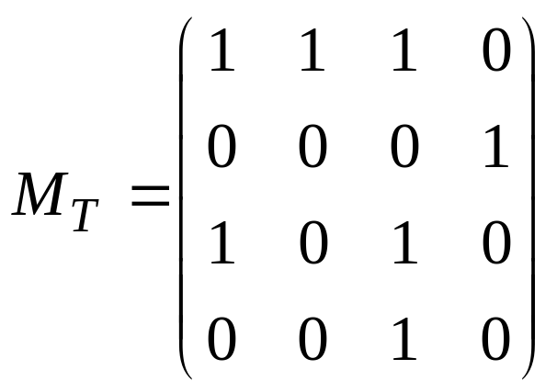
自反性和反自反性举例(续2)
T={<a,a>,<a,b>,<a,c>,<b,d>,<c,a>,<c,c>,<d,c>}
显然存在b∈A使得<b,b>∉T，即T不是自反的；
又存在a∈A使得<a,a>∈T，即T不是反自反的。
T的关系图
T的关系矩阵
任何非自反的关系未必一定是反自反关系，反之亦然

Slide 46
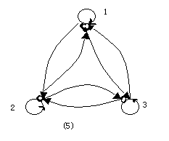
设R是集合A上的二元关系，
对称性和反对称性
1) 如果<x,y>∈R，那么<y,x>∈R，则称R是对称
的关系。如：朋友关系。
在关系图中,任何一对节点(可以相同)之间,要么有方向相反的两条边,要么无任何边,则此关系是对称关系。
若R之关系矩阵为对称矩阵
（a_{ij}＝a_{ji}）,则此关系是对称关系。

Slide 47
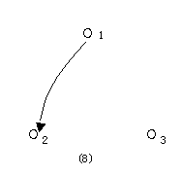
对称性和反对称性
2) 如果<x,y>∈R且x≠y ，那么<y,x>∉R,则称R是反对称的关系。
在关系图中,任何一对节点(可
以相同)之间,至多有一条边存
在,则此关系是反对称关系。
若R之关系矩阵为反对称矩阵(关于元素1的反对称) （即若a_{ij}＝1,则a_{ji}＝0）,则此关系是反对称关系。

Slide 48
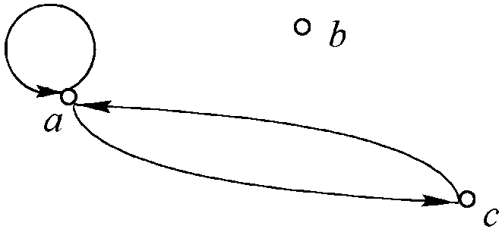
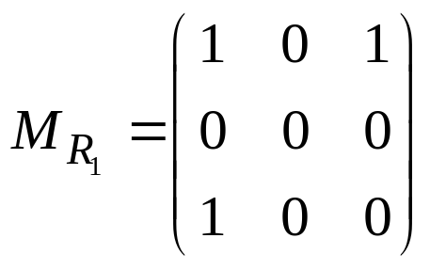
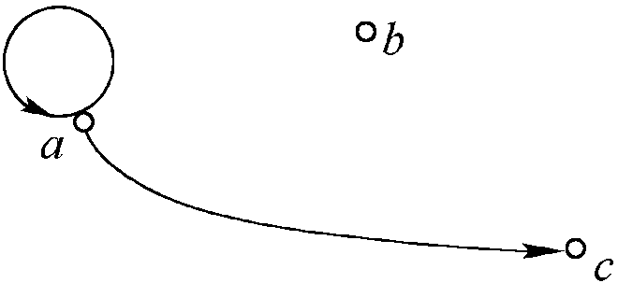
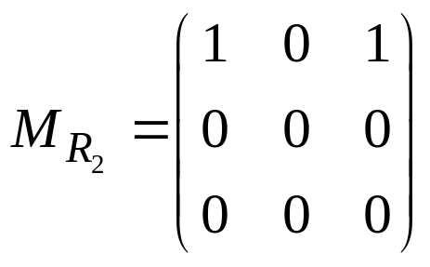
对称性和反对称性举例
设A={a,b,c}，
1）R₁={<a,a>,<a,c>,<c,a>}
是对称的
R₁的关系图
R₁的关系矩阵
2）R₂={<a,a>,<a,c>}
是反对称的
R₂的关系图
R₂的关系矩阵

Slide 49
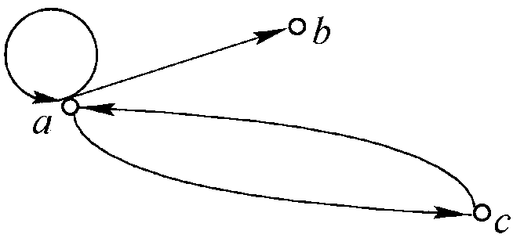
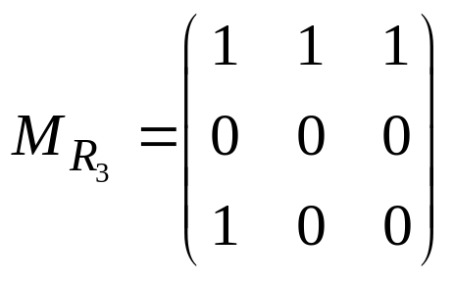
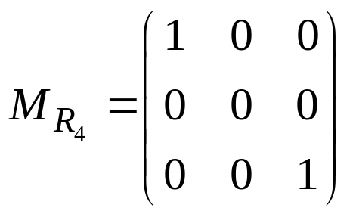
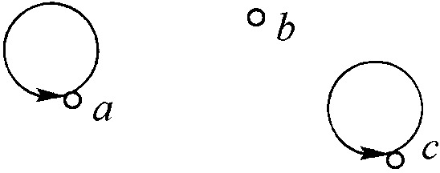
对称性和反对称性举例(续1)
3）R₃={<a,a>,<a,b>,<a,c>,<c,a>}
既不是对称的，也不是反对称的。
R₃的关系图
R₃的关系矩阵
既是对称的，也是反对称的
4）R₄={<a,a>,<c,c>}
R₄的关系图
R₄的关系矩阵

Slide 50
注意
任何不是对称的关系未必一定是反对称的关系，反之亦然。即存在既不是对称的也不是反对称的关系，也存在既是对称的也是反对称的关系。

Slide 51
传递性
5) 若<x,y>∈R∧<y,z>∈R⇒<x,z>∈R,
  则称R是传递的关系。
在关系图中,任何三个节点x,y,z (可以相同)之间，若从x到y有一条边存在,从y到z有一条边存在,则从x到z一定有一条边存在,则此关系是传递关系。
在关系矩阵中,对任意i,j,k∈{1,2,3,…，n},满足如r_{ij}＝1∧r_{jk}＝1则r_{ik}＝1,则此关系是传递关系。

Slide 52
总结
 | 自反 | 反自反 | 对称 | 反对称 | 传递
定义 | <x,x>∈R | <x,x>∉R， | <x,y>∈R⇒<y,x>∈R | <x,y∈R∧x≠y⇒<y,x>∉R | <x,y>∈R∧<y,z>∈R⇒<x,z>∈R
关系图 | 每个节点都有环 | 每个节点都无环 | 每对节点间或有方向相反的两条边,或无任何边 | 每对节点间至多有一条边存在 | 任三个节点x,y,z之间,若从x到y有一条边,从y到z有一条边,则从x到z一定有一条边
关 系 矩 阵 | 对角线上全为1 | 对角线上全为0 | 对称矩阵 | 反对称矩阵 | 如r_{ij}＝1∧r_{jk}＝1则r_{ik}＝1

Slide 53
请注意：
任何非空集合上定义的关系R，如果是自反的，则R一定不是反自反的，但是如果R不是自反的，却未必一定是反自反的。反之亦然
任何不是对称的关系也未必一定是反对称关系，反之亦然。
任何非空集合上定义的非空关系，自反和反自反是对立的，而对称和反对称则不是对立的。只有空关系，才具有反自反、对称、反对称和传递三种关系。

Slide 54
关系的性质判断举例1
1）下列关系定义在整数集I上
“≤”关系是
自反、反对称、传递关系；
“＜”关系是
反自反、反对称、传递关系；
“＝”关系是
自反、反对称、对称、传递关系
2）下列关系定义在幂集上
“⊆”关系是
自反、反对称、传递关系；
“⊂”关系是
反自反、反对称、传递关系；
“＝”关系是
自反、反对称、对称、传递关系。

Slide 55
关系的性质判断举例2
设A是任意的非空集合，
A上的完全关系A×A是
自反、对称、传递关系；
A上的空关系Φ是
反自反、反对称、对称、传递关系；
A上的恒等关系I_{A}是
自反、对称、反对称、传递关系。

Slide 56
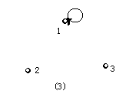
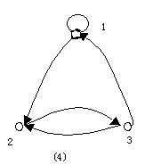
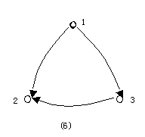
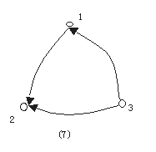
关系的性质判断举例3
设A＝{1,2,3},定义在A上的关系如下图：

Slide 57
关系的性质举例3(续)
解：从关系图易判断上述关系之性质如下：
图(a)的关系是自反、对称、反对称、传递关系；
图(b)的关系是反自反、对称、反对称、传递关系；
图(c)的关系是反对称、对称、传递关系；
图(d)的关系是不具备任何的性质关系；
图(e)的关系是自反、对称、传递关系；
图(f)的关系是反自反、反对称、传递关系；
图(g)的关系是反自反、反对称、传递关系；
图(h)的关系是反自反、反对称、传递关系。

Slide 58
小练习
设A＝{1,2,3,4}，
R＝{<1,1>,<1,2>,<2,1>,<3,4>}是A上的关系,判断R关系具有的性质。

Slide 59
总结
1、掌握自反性,反自反性,对称性,反对称性,传递
性的定义
2、掌握判断二元关系性质的方法

Slide 60
4. 关系的运算
关系的运算
关系的逆运算
关系的复合运算
关系的幂运算
关系的闭包

Slide 61
定义域和值域
设R是二元关系，由<x,y>∈R的所有x组成的集合
domＲ,称为R的定义域。
domＲ={x｜存在y，使得 <x,y>∈R}
使<x,y>∈R的所有y组成ranR，称为R的值域。
即：ranＲ={y｜存在x，使得 <x,y>∈R}并称
FLDR＝domＲ∪ranＲ为R的域。

Slide 62
定义域和值域举例
设R₁＝{<x,y>|(x,y∈I)∧(x≤y)}；
R₂＝{<x,y>|(x,y∈I)∧(x²+y²＝1)}；
R₃＝{<x,y>|(x,y∈I)∧(y＝2x)}；
R₄＝{<x,y>|(x,y∈I)∧(|x|＝|y|＝3)}。
都是定义在整数集I上的关系，求它们的定义域
和值域。
解： domR₁＝I,ranR₁＝I；
domR₂＝{0,1,-1},ranR₂＝{0,1,-1}；
domR₃＝I,ranR₃＝E；
domR₄＝{3,-3},ranR₁＝{3,-3}。

Slide 63
关系的逆运算
设R是一个从集合X到Y的二元关系，则从Y
到X的关系
R⁻¹＝{<b,a>|<a,b>∈R}
称为R的逆关系,运算“-1”称为逆运算。

Slide 64
逆运算举例
设A＝{a,b,c,d},B＝{1,2,3},R是从A到B的一个
关系，R＝{<a,1>,<b,3>,<c,2>,<d,2>}，
则： R⁻¹＝
{<1,a>,<2,c>,<2,d>,<3,b>}
如用关系图表示逆关系，则仅将原关系图中的有向边的方向改变成相反方向，即得其逆关系的关系图。
如用关系矩阵表示逆关系，则M_{R}-1＝M_{R}^{T}
(M_{R}^{T}是M_{R}的转置）

Slide 65
关系的复合运算
定义 设R是一个从集合A到集合B的二元关系，
(R：A→B),S是从集合B到集合C的二元关系(S：B→C)，则
R与S的复合关系R□S是从A到C的关系，
并且：
RοS=
{<x,z>|(x∈A)∧(z∈C)∧(∃y)((y∈B)∧(xRy)∧(ySz))}
运算“□”称为复合运算。

Slide 66
注意
1.R和S是可以复合的前提：
R的值域和S的定义域完全相同；
2.RoS的定义域是R的定义域A，值域是S的值域C；
3. RoS＝Φ⇔对任意的x∈A和z∈C，不存在y∈B，使得xRy和ySz同时成立。
4.ΦoR＝RoΦ＝Φ
例 1)某人a与c有祖孙关系，则一定存在一个b，使
得a与b有父女关系而b与c有母子关系。
2)某人a与b有“兄妹”关系，b和c有“母子”关系，
则a与c有“舅甥”关系。

Slide 67
复合运算举例1
设R＝{<1,2>,<3,4>,<2,2>}
  S＝{<4,2>,<2,3>,<3,1>}，
  分别是定义为从A→B和从B→C的关系，
  其中A＝B＝C＝{1,2,3,4}。
1).用集合方法求R□S，S□R，R□R，S□S。则：
R□S＝{<1,3>,<3,2>,<2,3>}；
S□R＝{<4,2>,<2,4>,<3,2>}；
R□R＝{<1,2>,<2,2>}；
S□S＝{<4,3>,<2,1>}。
显然：
1）R□S≠S□R
2）(RοS)οT＝Rο(SοT)(“ο”关于结合律成立)
3)(RοS)⁻¹＝S⁻¹οR⁻¹

Slide 68
复合运算举例1（续）
2).用关系图求R□S
R S R□S
A B C A C
1。 。1 。1 1。 。1
2。 。2 。2 2。 。2
3。 。3 。3 3。 。3
4。 。4 。4 4。 。4

Slide 69
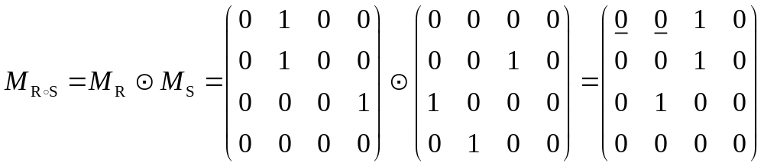
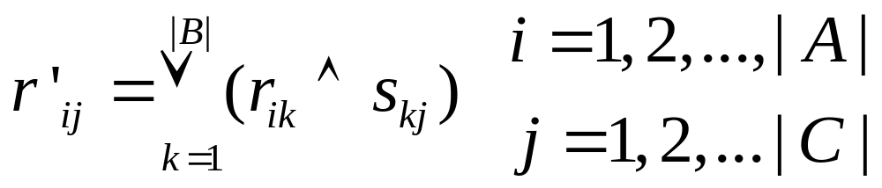
复合运算举例1（续）
3).用关系矩阵求R□S
其中，M_{RοS}＝(r'_{ij})_{|A|×|C|}，
F.E. r₁₁’= (0∧0)∨(1∧0)∨(0∧1)∨(0∧0)=0
r₁₂’ = (0∧0)∨(1∧0)∨(0∧0)∨(0∧1)=0

Slide 70
复合运算举例2
设I是整数集合，R，S是I到I的两个关系：
R＝{<x,3x>|x∈I}；
S＝{<x,5x>|x∈I}。
则： RοS＝{<x,15x>|x∈I}
SοR＝{<x,15x>|x∈I}
RοR＝{<x,9x>|x∈I}
SοS＝{<x,25x>|x∈I}
(RοR)οR＝{<x,27x>|x∈I}
(RοS)οR＝{<x,45x>|x∈I}

Slide 71
关系的幂
定义设R是集合A上的二元关系，则可
定义R的n次幂R^{n}, 定义如下：
1.R⁰＝I_{A}＝{<a,a>|a∈A}；
2.R¹＝Ｒ；
3.R^{n+1}＝R^{n}οR＝RοR^{n}。
显然，R^{m}οR^{n}＝R^{m+n},(R^{m})^{n}＝R^{mn}。
该R^{n}也是A上的二元关系，

Slide 72
关系的幂举例
设A＝{a,b,c,d,e,f},定义在A上的关系
R＝{<a,a>,<a,b>,<b,c>,<c,d>,<d,e>,<e,f>}，
S＝{<a,b>,<b,c>,<c,d>,<d,e>,<e,f>},求R^{n}和S^{n}。
解 R¹＝R，
R²＝RοR＝{<a,a>,<a,b>,<a,c>,<b,d>,<c,e>,<d,f>}，
R³＝RοRοR＝R²οR
  ＝{<a,a>,<a,b>,<a,c>,<a,d>,<b,e>,<c,f>}，
R⁴＝R³οR＝{<a,a>,<a,b>,<a,c>,<a,d>,<a,e>,<b,f>}，
R⁵＝R⁴οR＝{<a,a>,<a,b>,<a,c>,<a,d>,<a,e>,<a,f>}，
R⁶＝R⁵οR={<a,a>,<a,b>,<a,c>,<a,d>,<a,e>,<a,f>}=R⁵，
R⁷＝R⁶οR＝R⁵，…，R^{n}＝R⁵ (n＞5)。

Slide 73
关系的幂举例(续)
S¹＝S,
S²＝SοS＝{<a,c>,<b,d>,<c,e>,<d,f>}，
S³＝SοSοS＝S²οS＝{<a,d>,<b,e>,<c,f>}，
S⁴＝S³οS＝{<a,e>,<b,f>}，
S⁵＝S⁴οS＝{<a,f>}，
S⁶＝S⁵οS＝Φ，
S⁷＝Φ，
…，
S^{n}＝Φ (n＞5)。

Slide 74
关系的闭包
定义: 设R是定义在非空集合A上的二元关系，若存在A上
的另一个关系R’，满足：
R’是自反的(或对称的、或传递的)；
R⊆R’；
对A上任何包含R的自反(对称、或传递)关系R”(R⊆R”) ，都有R’⊆R”。
则称R’为R的自反 (或对称、或传递)闭包，分别记为
r(R)(s(R)或t(R))。

Slide 75
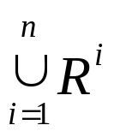
关系的闭包定理
定理 设R是集合A上的二元关系，则：
r(R)＝R∪I_{A}
s(R)＝R∪R⁻¹
若|A|＝n，则t(R)＝

Slide 76
小练习
设B={1,2,4},在B上有整除关系R。
求R⁻¹，R□R，r(R)，s(R)，t(R)。

Slide 77
总结
掌握关系逆,复合,幂,闭包的运算方法

Slide 78
5.等价关系
等价关系
集合划分
等价类
商集

Slide 79
等价关系
定义 设R是定义在集合A上的关系，如果R是
自反的、对称的、传递的，则称此关系R为
A上的等价关系。
例
1）在全体中国人所组成的集合上定义的“同姓”关系，就是具备自反的、对称的、传递的性质，因此，就是一个等价关系；
三角形的“相似”、“全等”关系等都是等价关系

Slide 80
等价关系判断举例
设Z为整数集,考虑Z上的关系如下：R={<x,y>|{x,y∈Z}∧(m|(x-y))}
证明R是一个等价关系。
证明(1)对任意x∈Z，有m|(x-x)，所以<x,x>∈R，即R
是自反的。
(2)对任意x,y∈Z，若<x,y>∈R，即m|(x-y)，所以
m|(y-x)，所以，<y,x>∈R，即R是对称的。
(3)对任意x,y,z∈Z，若<x,y>∈R且<y,z>∈R，
有m|(x-y)且m|(y-z)，所以由(x-z)=(x-y)+(y-z)得
m|(x-z)，所以，<x,z>∈R，即R是传递的。
由(1)、(2)、(3)知，R是Z上的等价关系。

Slide 81
以m为模的同余关系
上述R称为Z上以m为模的同余关系，一般记
xRy为x＝y(mod m)称为同余式。如用res_{m}(x)
表示x除以m的余数，则
x＝y(mod m) ⇔ res_{m}(x)＝res_{m}(y)。
此时，R将Z分成了如下m个子集：
{…,-3m,-2m,-m,0,m,2m,3m,…}
{…,-3m+1,-2m+1,-m+1,1,m+1,2m+1,3m+1,…}
{…, -3m+2,-2m+2,-m+2,2,m+2,2m+2,3m+2,…}
…
{…,-2m-1,-m-1,-1,m-1,2m-1,3m-1,4m-1,…}

Slide 82
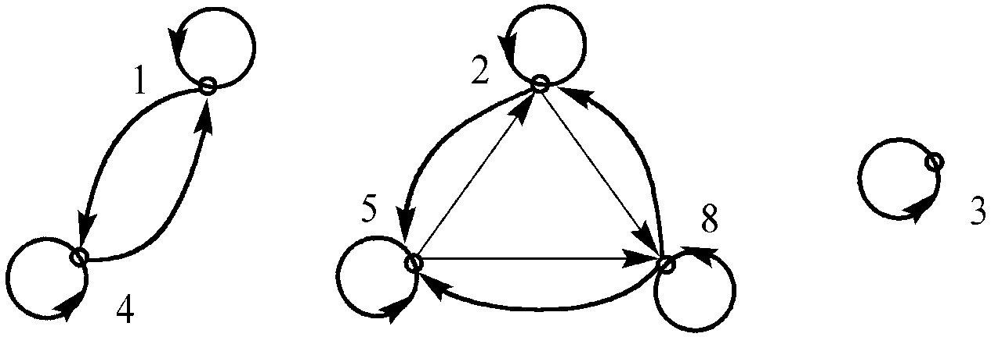
同余关系举例
设A＝{1,2,3,4,5,8}，考虑R是A上的以3为模的同余
关系.写出关系中的元素，并画出关系图。
解：R={<1,1>,<4,4>,<1,4>,<4,1>,<2,2>, <5,5>,
<8,8>,<2,5>,<5,8>,<2,8>,<5,2>,<8,5>,<8,2>,
<3,3>}
{1,4},{2,5,8},{3}

Slide 83
等价类
定义设R是集合A上的等价关系,对任意x∈A,称集合
[a]_{R}＝{x|(x∈A)∧(<a,x>∈R)}
为a形成的等价类。
[1]_{R}＝{1,4}＝[4]_{R}；
[2]_{R}＝{2,5,8}＝[5]_{R}＝[8]_{R}；
[3]_{R}＝{3}。

Slide 84
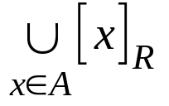
等价类的性质
定理设R是非空集合A上的等价关系，有下面结
论成立：
对任意x∈A，[x]_{R}≠Φ；
＝A；
对任意x,y∈A，或者[x]_{R}=[y]_{R}，或者[x]_{R}∩[y]_{R}＝Φ。
证明：1）对任意x∈A，因为R是等价关系，所以R是自反的，因此<x,x>∈R，即x∈[x]_{R}，故[x]_{R}≠Φ。
2）因为对任意x∈A，[x]_{R} ⊆ A，所以 ⊆ A。
对任意x∈A，因R是自反的，所以<x,x>∈R，即x∈[x]_{R}。
所以x∈ ，即A⊆ 。故 =A。

Slide 85
等价类的性质
3) 对任意x,y∈A，
(1) 若y∈[x]_{R}，则<x,y>∈R。
对任意z∈[x]_{R}，则有：<x,z>∈R，又<x,y>∈R，由R的对称性有：<y,x>∈R，由R的传递性有：<y,z>∈R。
所以z∈[y]_{R}，即：[x]_{R}⊆[y]_{R}。
(b) 对任意z∈[y]_{R}，则有：<y,z>∈R，又<x,y>∈R，由R的传递性有：<x,z>∈R。所以，z∈[x]_{R}，即：[y]_{R}⊆[x]_{R}。
  所以，由(a)和(b)知：[x]_{R}＝[y]_{R}。
(2) 若y∉[x]_{R}，设[x]_{R}∩[y]_{R}≠Φ，则存在z∈[x]_{R}∩[y}_{R}。
即z∈[x]_{R}，z∈[y]_{R}，则有：<x,z>∈R，<y,z>∈R，由R的对称性，<z,y>∈R。由R的传递性有：<x,y>∈R，所以y∈[x]_{R}，矛盾。所以[x]_{R}∩[y]_{R}＝Φ。

Slide 86
商 集
定义设R是集合A上的等价关系，由R确定的一切等价
类的集合，称为集合A上的关于R的商集，记为A/R，
即
A/R＝{[x]_{R}|(x∈A)}。
A/R={[1]_{R},[2]_{R},[3]_{R}}。

Slide 87
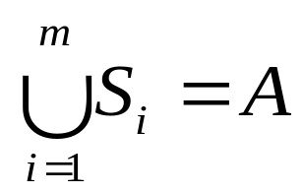
集合的划分
定义 设A是一个集合，S₁,S₂,S₃...S_{m}是A的任何
m个子集，如果S₁,S₂,S₃...S_{m}满足：
对一切的i≠j(i,j＝1,2,3,....,m)，都有S_{i}∩S_{j}＝Φ。
。
则称集合П(A)＝{S₁,S₂,S₃,....,S_{m}｝为集合A的一个
划分,而S₁,S₂,S₃,...S_{m}叫做这个划分的块。

Slide 88
等价关系与集合的划分的关系
集合A上的等价关系R，确定了A的一个划分，该划分就是商集A/R。
集合A的一个划分，确定A的元素间的一个等价关系。

Slide 89
等价关系与划分举例1
设集合A＝1,2,3,4,5,6}的两个划分如下：
П₁(A)＝{{1,2,3},{4,5},{6}}；
П₂(A)＝{{1,2,3},{4,5,6}}.
求其相应的等价关系。
解：R₁＝{1,2,3}×{1,2,3}∪{4,5}×{4,5}∪{6}×{6}
＝{<1,1>,<2,2>,<3,3>,<1,2>,<2,1>,<1,3>,<3,1>,
  <2,3>,<3,2>,<4,4>,<5,5>,<4,5>,<5,4>,<6,6>}；
R₂＝{1,2,3}×{1,2,3}∪{4,5,6}×{4,5,6}
＝{<1,1>,<2,2>,<3,3>,<1,2>,<2,1>,<1,3>,
  <3,1>,<2,3>,<3,2>,<4,4>,<5,5>,<6,6>,
  <4,5>,<5,4>,<4,6>,<6,4>,<5,6>,<6,5>}。

Slide 90
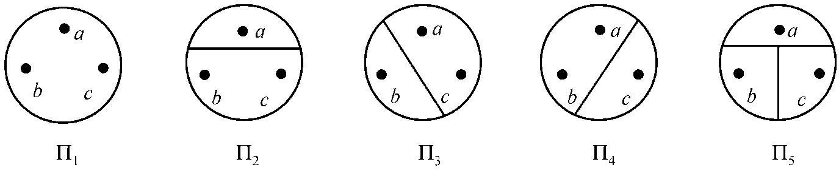
等价关系与划分举例2
设A={a,b,c}，求A上所有的等价关系。
解先求A的划分：只有1个划分块的划分为П₁，
具有2个划分块的划分为П₂、П₃和П₄，具有3个划分块
的划分为П₅，如下图所示。
设П_{i}导出的等价关系为П_{i}，i=1,2,3,4,5。则有
R₁={<a,a>,<a,b>,<a,c>,<b,a>,<b,b>,<b,c>,<c,a>,
  <c,b>,<c,c>}=A×A；
R₂={<a,a>,<b,b>,<b,c>,<c,b>,<c,c>}；
R₃={<a,a>,<a,c>,<b,b>,<c,a>,<c,c>}；
R₄={<a,a>,<a,b>,<b,a>,<b,b>,<c,c>}；
R₅={<a,a>,<b,b>,<c,c>}=I_{A}。

Slide 91
小练习
对集合A={1,2}, 全关系R是A上的等价关系,确定该关系的等价类和商集.

Slide 92
总结
1、掌握等价关系的定义
2、掌握等价类,商集和划分的定义
3、掌握等价关系和划分的关系

Slide 93
6.偏序关系
偏序关系
可比与覆盖
偏序集中的特殊元素
偏序关系的哈斯图

Slide 94
偏序关系
定义 设R是集合A上的自反的、反对称的、传递的关
系，则称R是A上的偏序关系(记为“≤”)。
序偶<A，R>称为偏序集。
偏序关系举例:
1)集合A的幂集ρ(A)上定义的“⊆”是偏序关系<ρ(A),⊆>是偏序集。
2)实数集合R上定义的“≤”是偏序关系。
<R,≤>是偏序集。
3)大于零的自然数集合N＋上定义的“整除”关系也是一个偏序关系,<N＋,整除>是偏序集。

Slide 95
可比与覆盖
定义 设<A,≤>是一个偏序集，对x,y∈A，如果x≤y或y≤x，则称x与y是可比的。
定义 若x与y是可比的，x＜y(即x≤y且x≠y)，并且不存在z∈A，使得x＜z＜y，则称y盖住x。
例 1)偏序集<R,≤>中，对任意x,y∈A，x与y
都是可比的，但是，x不覆盖y，y也不覆盖x。
2)偏序集<Z,≤>中，对任意x,y∈A，x与y都是
可比的，但是，x覆盖x-1。

Slide 96
偏序集的哈斯图
用小圆圈或点表示A中的元素，省掉关系图中所有的环。(因自反性)
对任意x,y∈A，若x＜y，则将x画在y的下方，可省掉关系图中所有边的箭头。 (因反对称性)
对任意x,y∈A，若y覆盖x，则x与y之间用一条线相连之，否则无线相连。(因传递性)
按1),2),3)所作成的图称为哈斯图(Hasse图)。

Slide 97
哈斯图举例
设A＝{2,3,6,12,24,36},“≤”是A上的整除关系，画出其一般的关系图和哈斯图。
24
36
24
36
12
6
12
6
2
3
2
3
关系图
哈斯图

Slide 98
哈斯图举例
{a}
{a,b}
{a,b,c}
设集合A＝{a}，B＝{a,b}，C＝{a,b,c}。分别画出集合A、B、C之幂集ρ(A)、 ρ(B)、 ρ(C)上定义的“⊆”的哈斯图。
{a,b}
{a,c}
{b,c}
{a}
{b}
{a}
{b}
{c}
Φ
Φ
Φ
<ρ(A),⊆>
<ρ(B),⊆>
<ρ(C),⊆>

Slide 99

全序
定义设<A,≤>是一个偏序关系，若对任
意x,y∈A，x与y都是可比的，则称关系“≤”
为全序关系,称<A,≤>为全序集。
例
1)集合A＝{a,b,c}上定义的关系
R={<a,a>,<b,b>,<c,c>,<a,b>,<b,c>,<a,c>}是
一个全序关系，<A,≤>的哈斯图如右图
2)实数集合R上定义的“≤”是全序关系，<R,≤>
是全序集。
3)集合A＝{a}的幂集ρ(A)上定义的“⊆”是全序关
系，<ρ(A),⊆>是全序集。若|A|≥２，则
<ρ(A),⊆>不是全序集。

Slide 100
偏序集中的特殊元素
定义设<A,≤>是偏序集，B是A的任何一个子集。
若存在元素b∈B,使得对任意x∈B,都有x≤b,则称b为B的最大元素，简称最大元。
若存在元素b∈B,使得对任意x∈B,都有b≤x,则称b为B的最小元素，简称最小元。
若存在元素b∈B,使得不存在x∈B且b＜x,则称b为B的极大元素，简称极大元。
若存在元素b∈B,使得不存在x∈B且x＜b,则称b为B的极小元素，简称极小元 。
若存在元素a∈A,使得对任意x∈B,都有x≤a,则称a为B的上界。
若存在元素a∈A,使得对任意x∈B,都有a≤x,则称a为B的下界。
若元素a’∈A是B的上界,元素a∈A是B的任何一个上界,若均有a’≤a,则称a’为B的最小上界或上确界,记a’＝SupB。
若元素a’∈A是B的下界,元素a∈A是B的任何一个下界,若均有a≤a’,则称a’为B的最大下界或下确界,记a’＝InfB。

Slide 101
偏序集中的特殊元素举例1
设集合A＝{1,2,3,4,5,6,7,8}，D是A上的整除关系，则<A，D>是偏序集，考虑A的子集：B₁＝{1,2,3,6}，B₂＝{2,3,5,7}，B₃＝A。
求出B₁，B₂，B₃的最大(小)元、极大(小)元、上(下)界、最小上界、最大下界。
集合 | 最大元 | 最小元 | 极大元 | 极小元 | 上界 | 下界 | 最小上界 | 最大下界
B₁
B₂
B₃
6
1
6
1
6
1
6
1
无
无
2,3,5,7
2,3,5,7
无
1
无
1
无
1
5,6,7,8
1
无
1
无
1

Slide 102
偏序集中的特殊元素举例2
设A＝{x₁,x₂,x₃,x₄,x₅}, A上定义偏序集<A,≤>的哈斯图如下，求B＝{x₃,x₄,x₅}的最大(小)元、极大(小)元、上(下)界、最小上界、最大下界。
x₁
x₂
解：
最大元：无；最小元x₅；
极大元：x₃,x₄；极小元：x₅；
上界：x₁,x₂； 下界：x₅；
最小上界：无；最大下界：x₅。
x₃
x₄
x₅

Slide 103
小练习
A={a,b,c,d,e}
R是A上的一个偏序关系
R={<a,a>,<b,b>,<c,c>,<d,d>,<e,e>,<e,b>,<e,a>,<d,b>,<d,c>,<d,a>,<b,a>,<c,a>}
(1)画出该偏序关系的哈斯图;
(2)求集合A的最大元素,最小元素,极大元,极小元;
(3)求子集{b,c,d}的上界,下界,上确界,下确界;

Slide 104
总结
1、掌握偏序关系的定义,画偏序关系的哈斯图,判断偏序关系的方法
2、掌握可比与覆盖的定义
3、掌握偏序关系的特殊元素定义
4、掌握全序关系的定义

Slide 105
7.函数
函数的定义
函数的分类
函数的运算

Slide 106
函数的概念
定义 设f是集合X到Y的关系，如果对每
个x∈X，都存在唯一的y∈Y，使得
<x,y>∈f，则称关系f为X到Y的函数。
记为 f：X→Y。
当<x,y>∈f时，通常记为y=f(x)，这时
称x为函数的自变元，称y为x在f下的函数
值。

Slide 107
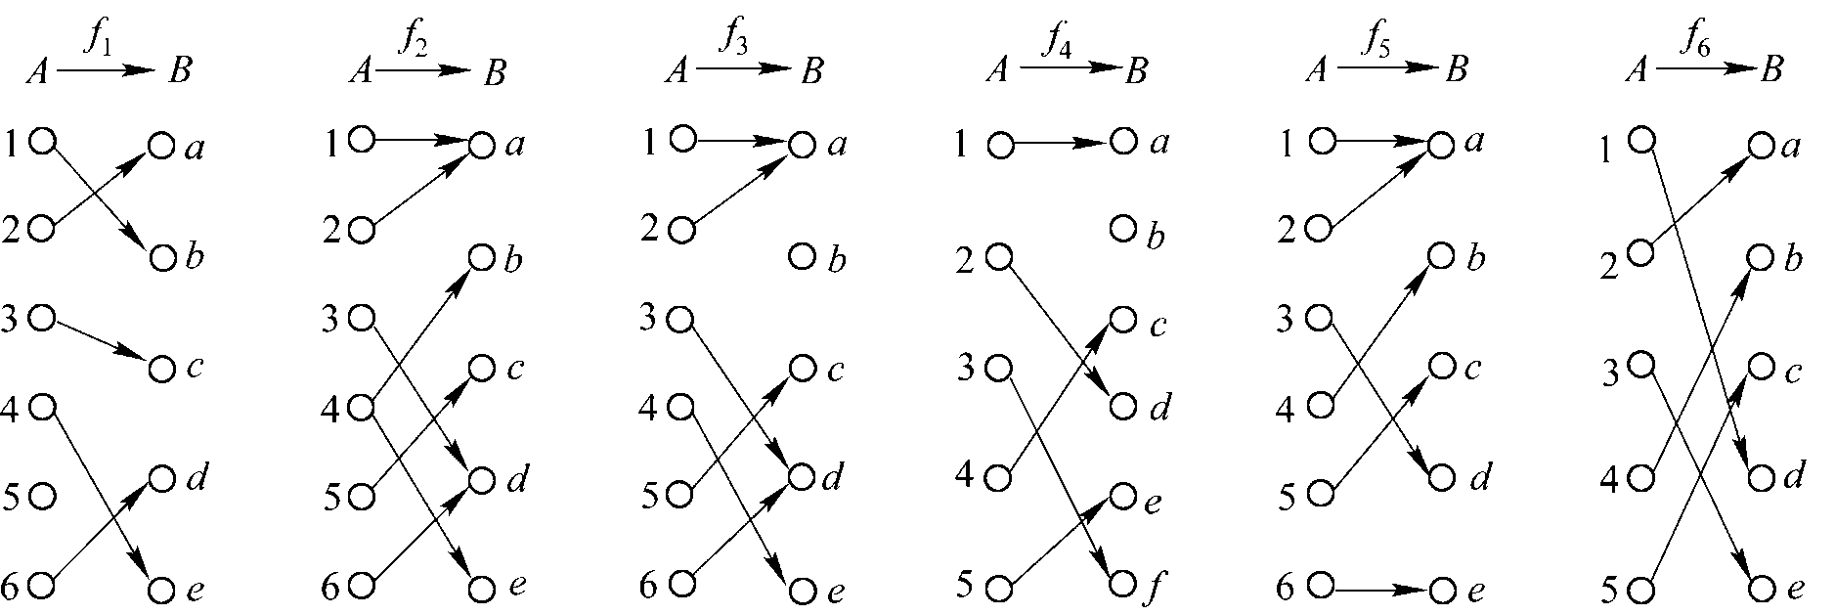
判断下图所示的几个关系是否是函数：
函数举例
×
×
√
√
√
√
解 因f₁中X的元素5没出现在序偶的第一元素中，
f₂中X的元素4出现在两个不同序偶的第一元素中。

Slide 108
函数与关系的差别
从定义知，函数确是一种特殊的关系，
它与一般关系比较具备如下差别：
A×B的任何一个子集，都是A到B的二元关系，因此，从A到B的不同的关系有2^{|A|×|B|}个；但从A到B的不同的函数却仅有|B|^{|A|}个。
每一个函数的基数都为|A|个，但关系的基数却可以从零一直到|A|×|B|。
每一个函数中序偶的第一个元素一定是互不相同的。

Slide 109
函数相等
定义 设f，g是集合X到Y的函数，它们有
相同的定义域和值域，即
dom f＝dom g，ran f＝ran g
且对每个x∈X，都有f(x)=g(x)，则称函
数f和g是相等的，记为 f＝g。

Slide 110
函数的分类
定义 设f是从X到Y的函数，若f满足：
1)对任意x₁,x₂∈X，若x₁≠x₂，f(x₁)≠f(x₂)，则称f为从
X到Y的单射或1-1映射；
2)若ranf＝Y，则称f为从X到Y的满射或从X到Y上的映射；
3)若f既是从X到Y的满射，又是从X到Y的单射，则称f为
从X到Y的双射或一一对应的映射。
4）若X＝Y，且对任意x∈X,f(x)＝x,则称f为X上的恒等
函数，记为IX。
5）若存在b∈Y，且对任意x∈X,f(x)＝b,则称f为常值函
数。

Slide 111

函数的分类举例
确定如下关系哪些关系是函数，若是函数，是否是单
射、满射、双射。
1) 设X＝{1,2,3,4,5},Y＝{a,b,c,d,e}。
f₁＝{<1,a>,<2,c>,<3,b>,<4,e>,<5,d>}；
f₂＝{<1,a>,<2,d>,<3,e>}；
f₃＝{<1,a>,<2,c>,<2,d>,<3,e>,<4,b>}；
f₄＝{<1,a>,<2,a>,<3,a>,<4,b>,<5,c>}。
2) 设X＝Y＝R(实数集合)。
f₁(x)＝x²； f₂(x)＝x+1； f₃(x)＝1/x；
f₄(x)＝e^{x}； f₅(x)＝ 。
3) 若X＝R+，Y＝R。f(x)＝lnx。

Slide 112
例(续)
1) f₁为从X到Y的双射；f₂，f₃为非函数；
  f₄为从X到Y一个函数。
2) f₁为从R到R的函数；f₂为从R到R的双射函数；
  f₃不是从R到R的函数(因为0∉domf₃)；
  f₄为从R到R的单射函数；
  f₅不是从R到R的函数(因为domf＝R⁺⊂R)。
3) f为从R⁺到R的双射函数。

Slide 113
复合函数
考虑f：B→C，g：A→B是两个函数，
则f与g的复合关系fοg是从A到C的函数，
记为
fοg：A→C，称为函数f与g的复合运算。
显然，对任意x∈A，有
fοg(x)＝f(g(x))。

Slide 114
复合函数举例
设f：R→R,g：R→R,h：R→R,满足：
f(x)＝x+3,g(x)＝(x+1)²,h(x)＝x/2
求gοf，fοg， hοgοf。
解
gοf(x)＝g(f(x))＝g(x+3)＝(x+3+1)²＝(x+4)²；
fοg(x)＝f(g(x))＝f((x+1)²)＝(x+1)²+3＝x²+2x+4；
hοgοf(x)＝h(g(f(x)))＝h(g(x+3))＝h((x+3+1)²)＝
(x+4)²/2；

Slide 115
复合函数定理
设f和g分别是A到B和从B到C的函数，则：
如f,g是满射，则gοf也是从A到C的满射；
如f,g是单射，则gοf也是从A到C的单射；
如f,g是双射，则gοf也是从A到C的双射。
证明 1) 对任意c∈C，由于g是满射，所以存在b∈B，使得g(b)＝c。
对于b∈B，又因f是满射，所以存在a∈A，使得f(a)＝b。
从而有g(b)＝g(f(a))＝gοf(a)＝c。
即存在a∈A，使得：gοf(a)＝c，所以gοf是满射。

Slide 116
复合函数定理(续)
2) 对任意a₁,a₂∈A，a₁≠a₂，
由于f是单射，所以f(a₁)≠f(a₂)。
令b₁＝f(a₁)，b₂＝f(a₂)，由于g是单射,所以g(b₁)≠g(b₂)，即g(f(a₁))≠g(f(a₂))。
从而有gοf(a₁)≠gοf(a₂)，
所以gοf是单射。
3) 是1),2)的直接结果。■

Slide 117
定义 设f是A到B的双射，称f的逆关系f⁻¹为f的反函数。
反函数
例 设f：R→R,满足：
1）f＝{<x,x²>|x∈R}；
2）f＝{<x,x+1>|x∈R}。
求f⁻¹。
解
1）对任意x∈R，有f(x)＝x²与之对应，所以f不是单射函数，即f非双射函数，因此f的逆函数不存在。
2）因f是双射函数，所以f⁻¹存在，且有：
  f⁻¹＝{<x,x-1>|x∈R}。

Slide 118
反函数的定理
定理 若f是A到B的双射，则f的逆关系f⁻¹是B到A
的双射。
证明 1）由逆关系的定义，f⁻¹⊆B×A。
任取b∈B，因为f是满射，所以存在a∈A，使得<a,b>∈f，因此<b,a>∈f⁻¹。
若有b∈B，存在a₁,a₂∈A，使得<b,a₁>∈f⁻¹，<b,a₂>∈f⁻¹，则有<a₁,b>∈f，<a₂,b>∈f。因为f是单射，所以由b=f(a₁)=f(a₂)得a₁=a₂。
所以，对任意b∈B，都存在惟一a∈A，使得<b,a>∈f⁻¹，即f⁻¹是B到A的函数。
2）因为ranf⁻¹=domf=A，所以f⁻¹是B到A的满射。
3）对任意b₁,b₂∈B，b₁≠b₂，假设f⁻¹(b₁)=f⁻¹(b₂)，即存在a∈A，使得<b₁,a>∈f⁻¹，<b₂,a>∈f⁻¹，即<a,b₁>∈f，<a,b₂>∈f，这与f是函数矛盾，因此f⁻¹(b₁)≠f⁻¹(b₂)，故f⁻¹是B到A的单射。
综上，f⁻¹是B到A的双射。

Slide 119
总结
1、掌握函数的定义
2、掌握函数的分类方法
3、掌握复合函数和逆函数的求法

